Slide 1

第五章 同步时序逻辑电路
数字系统逻辑设计
Digital System and Logic Design
主编：王维华、曲兆瑞
山东大学出版社
主讲人：张瑞华
山东大学 计算机科学与技术学院

Slide 2

内容提要
5.1 时序逻辑电路概述
5.2 同步时序逻辑电路分析
5.3 同步时序逻辑电路设计概述
5.4 建立状态表
5.5 状态化简
5.6 状态分配和网络实现

Slide 3
5.5 状态化简
合并状态表中外特性相同的状态（消除多余状态)
  外特性相同的状态常称为“相容状态”
外特性是指状态的输入/输出特性
化简步骤
  （1）找相容状态对 （可以合并的状态对）
  （2）找最大相容集合 （可以合并的个数最多的状态）
  （3）找最小闭覆盖 （构成简化表的必要最大相容）
  （4）作简化状态表

Slide 4
5.5 状态化简
合并状态表中外特性相同的状态（消除多余状态)
  外特性相同的状态常称为“相容状态”
外特性是指状态的输入/输出特性
x 现态 | 0 | 1
A | A/0 | B/0
B | A/0 | C/0
C | A/0 | D/0
D | A/0 | E/1
E | A/0 | E/1
x 现态 | 0 | 1
A | A/0 | B/0
B | A/0 | C/0
C | A/0 | D/0
D | A/0 | D/1
⇒

Slide 5
5.5.1 确定相容状态对 （概念定理）
1. 概念定理
（设y_{i}和y_{j}是状态表M中的状态）
▲状态相容
对状态表M的任意输入序列X(n)作用下，y_{i}和y_{j}产生的指定输出都相同,
则定义y_{i}和y_{j}为状态相容。 （对任意输入序列）
▲状态不相容
如果存在某个输入序列X(n)，使y_{i}和y_{j}产生的某个指定输出不相同,
则定义y_{i}和y_{j}为状态不相容。 （某个输入序列）
▲输出相容
对状态表M的全部指定输入，y_{i}和y_{j}产生的指定输出都相同,
则定义y_{i}和y_{j}为输出相容。 （全部一次输入）
▲输出不相容
如果在状态表M的某个指定输入作用下，y_{i}和y_{j}产生的指定输出不相同,
则定义y_{i}和y_{j}为输出不相容。 （某个一次输入）

Slide 6

5.5.1 确定相容状态对 （概念定理）
定理5.1
y_{i}和y_{j}状态不相容的充分必要条件是： yi和yj输出不相容或次态不相容。
例
x
y
0 1
A
B
C
A/0 B/0
C/0 B/0
A/1 B/0
AC输出不相容，AB次态不相容。

Slide 7
5.5.1 确定相容状态对（隐含表法）
2. 找相容对的隐含表法
对状态表中的所有状态对，按定理5.1找出所有的不相容对， 其余即为相容对。在查找过程中，用隐含表记录对各状态对的相容情况。
▲隐含表
是一种阶梯状的表格，其中每个方格对应一个状态对。如
x
y
0 1
B,C的相容状态对
隐含表
A
B
C
D
E
C/0 B/0
D/0 E/0
E/0 E/0
A/1 A/0
A/0 A/0
B
C
D
E
A B C D

Slide 8
5.5.1 确定相容状态对（隐含表法）
▲确定相容对的隐含表法
①填隐含表
将各状态对的相容情况填入
隐含表的相应方格中
× 不相容
√ 相容
次态对 隐含
②查次态对
用“×”标出所有不相容次态对
③确定相容对
无“×”方格所对应的状态对即为相容对

Slide 9
5.5.1 确定相容状态对
例5.5-1 确定图示状态表的相容状态对
x
I₁ I₂ I₃
y
2
3
4
5
6
不完全指定状态表是指含有任意项的状态表，其中任意项可以是次态或输出。
1
2
3
4
5
6
3/0 * 2/*
* 4/0 6/*
5/1 * */0
* 1/1 1/*
1/* * 6/*
4/* 5/* 6/*
2,6
×
√
1,2
×
√
×
1,3
2,6
√
1,5
1,6
×
×
3,4
2,6
4,5
1,5
1,6
4,5
1,4
1 2 3 4 5
隐含表
原始状态表
1.填隐含表(按列填表)
2.查次态对
对原始状态表进行顺序比较，
1)输出不相同，打×，表示不等效
2)输出完全相同，且（次态相同或呈交错），打√，表示状态等效
3)输出完全相同，但次态不相同且非交错，将相容状态对填入隐含表以待进一步比较
(1,3),(1,5),(2,4),(3,5),(4,6)
3.定相容对
无“×”方格所对应的状态对就是相容对

Slide 10
5.5.2 确定最大相容集合
相容状态集合
设Q={y₁,y₂,...,y_{k}}是状态表M的一个状态集合，如果对于每一个状态对(y_{i},y_{j})∈Q，都有y_{i}y_{j} 相容，则称Q为相容状态集合。
最大相容集合
设Q是状态表M的一个相容状态集合，如果不存在一个状态yp∈M，但yp ∈Q，且yp与Q中的每个状态都相容，则称Q是最大相容集合，简称最大相容。
最大相容就是状态个数最多并且相互相容的状态集合。
用关系图法确定最大相容集合：
1)用分布在圆周上的点表示各状态；
2)用直线连接各相容状态对；
3)找出各“最大完备多边形”，每个最大完整多边形对应一个最大相容集合。
（完备多边形是指各顶点之间均有连线的广义多边形）

Slide 11
5.5.3 确定最大相容集合
例5.5-2 确定下列隐含表的最大相容
步骤：
2
3
4
5
6
1
2,6
1)用分布在圆周上的点表示各状态；
2)用直线连接各相容状态对；
3)找出各“最大完备多边形”
√
6
2
×
1,2
×
√
3
×
1,3
2,6
√
5
1,5
1,6
×
逐点按线查找，
每条线都要用到。
一条线可以用多次
×
4
3,4
2,6
4,5
1,5
1,6
4,5
1,4
关系图
1 2 3 4 5
1
1
1
隐含表
6
2
6
2
6
2
5
5
3
5
3
3
4
4
4
{1,2,6}
1
{1,4}
1
{2,3,6}
1
6
2
6
2
6
2
5
3
5
3
5
3
4
4
4
{2,5,6}
{3,4}
{4,5}

Slide 12
5.5.2 确定简化状态表
从最大相容中找出构成简化状态表的必要最大相容，即最小闭覆盖。
简化状态表
如果M’是状态表M的简化状态表，则M’应满足：
(a)覆盖性：∨对yi∈M，至少存在一个Cj∈M’，使M’覆盖了M的全部状态，我们就称M’满足覆盖性；
(b)闭合性：∨对yi∈M，至少存在一个Cj∈M’，使Ci的次态∈Cj，即M’中状态的次态仍是M’的状态，我们就称M’满足闭合性；
(c)状态个数最少。
1.完全指定状态表的化简
没有任意项的状态表，即状态表中次态和输出是完全指定的，没有任意项。
2.不完全指定状态表的化简
不完全指定状态表是指含有任意项的状态表，其中任意项可以是次态或输出。

Slide 13
5.5.2.1 完全指定状态表的化简
定理5.2 设M是完全指定状态表，y_{i},y_{j},y_{k}∈M。如果y_{i}和y_{j} 相容, y_{j}和y_{k}相容，则y_{i}和y_{k}相容。即对于完全指定状态表，状态相容具有传递性。
定理5.3 对于完全指定状态表，全部最大相容满足最小闭覆盖。
即对于构成完全指定状态表的简化状态表，所有的最大相容都是必要的，所以找出最大相容后，就可以作简化状态表了。

Slide 14
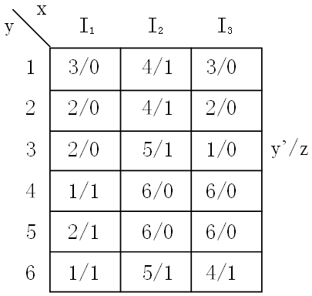
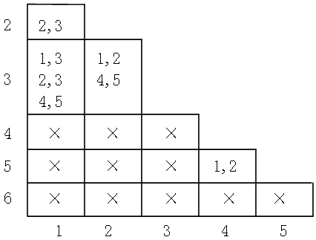
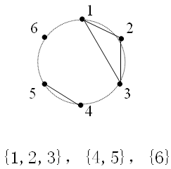
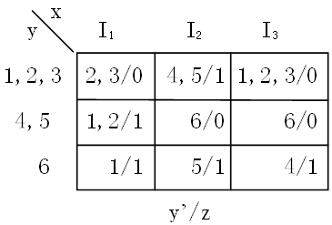
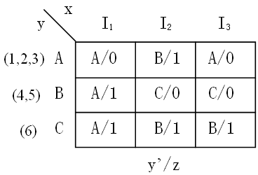
完全指定状态表的化简举例
例5.5-3 简化下图所示的状态表
状态表
步骤1:根据状态表确定隐含表,找相容状态对
步骤2:画出状态图，求最大相容
步骤3:找最小闭覆盖
步骤4: 合并状态，做简化状态表
关系图和最大相容
简化状态表
最终的简化状态表

Slide 15
5.5.3 确定简化状态表
▲简化状态表
是与原状态表外特性相同而状态个数最少的状态表。
覆盖 最小 闭合
即 简化状态表应满足
（a）覆盖性
（b）闭合性
（c）最小
最小闭覆盖

Slide 16
5.5.3 确定简化状态表（完全指定表）
1. 完全指定状态表的化简
▲完全指定状态表 是指状态表中无任意项。
▲定理5.3
对于完全指定状态表，全部最大相容满足最小闭覆盖。
即 对于完全指定状态表，所有最大相容都是必要的。
找出最大相容后就可将每个最大相容合并成一个新状态，据此作简化状态表。

Slide 17
5.5.3 确定简化状态表（不完全指定表）
2. 不完全指定状态表的化简
▲不完全指定状态表 是指状态表中有任意项
▲对于不完全指定状态表，全部最大相容中可能有多余的。
需要从中找出必要的最大相容,即最小闭覆盖。
可利用闭合覆盖表查找必要最大相容（最小闭覆盖）
▲查找步骤：
①作闭合覆盖表（闭覆表）；
②找一个最小覆盖；
③检查闭合性，若满足转⑥；
④消去相交部分，再查闭合性，
若满足转⑥；
⑤找一个较小覆盖，转③；
⑥作简化状态表。
闭合覆盖表
最大相容 （列出全部最大相容） | 覆盖性 （标出原状态表的全部状态） | 闭合性 （标出原状态表的全部输入）
闭合性：次态集合是否属于某一相容集合

Slide 18
例5.5-4 简化图示状态表
x
I₁ I₂ I₃
y
闭合覆盖表
1
2
3
4
5
6
3/0 * 2/*
* 4/0 6/*
5/1 * */0
* 1/1 1/*
1/* * 6/*
4/* 5/* 6/*
最大相容 | 覆盖性 1 2 3 4 5 6 | 闭合性 I₁ I₂ I₃
1,2,6 1,4 2,3,6 2,5,6 3,4 4,5
*
√ √ √
3,4 4,5 2,6
*
√ √
5 1 1
*
√ √
1 1 1,6
用个数最少的集合
包含所有原状态
简化表
①作闭合覆盖表；
y
x
I₁ I₂ I₃
②找一个最小覆盖；
A
B
C
B/0 C/1 A/*
C/1 A/1 A/0
A/* A/1 A/*
(1,2,6)
(3，4)
(4，5)
③检查闭合性，
若满足转⑥；
所选集合的各次态集必须属于所选的某个集合
所选各集合并为一个状态，并用新名表示
⑥作简化状态表。

Slide 19
5.5.3 确定简化状态表（例5.5-5）
例5.5-5 简化图示状态表
无“×”方格所对应的状态对是相容对
x
y
0 1
1
2
3
4
5
5/0 1/0
4/0 2/0
5/* 3/*
1/1 1/1
1/* 2/*
（1）隐含表
（2）关系图
1
2
4,5
5 2
3
4
5
√ 4,5
1,3
1,5
× ×
4 3
×
1,2 1,4
1,5
2,3
1,2
最大相容
{1,2,3}，{1,3,5}
{3,4,5}
1 2 3 4
对原始状态表进行顺序比较，
1)输出不相同，打×，表示不等效
2)输出完全相同，且（次态相同或呈交错），打√，表示状态等效
3)输出完全相同，但次态不相同且非交错，将相容状态对填入隐含表以待进一步比较

Slide 20
5.5.3 确定简化状态表（例5.5-5）
x
y
0 1
（3）闭覆表
1
2
3
4
5
5/0 1/0
4/0 2/0
5/* 3/*
1/1 1/1
1/* 2/*
最大相容 | 覆盖性 1 2 3 4 5 | 闭合性 0 1
1,2,3 1,3,5 3,4,5
√ √ √
4,5 1,2,3
不闭合
#
消去3
#
√ √ √
1,5 1,2,3
4,5 √ √ 1 1,2
（4）简化表
①作闭合覆盖表；
x
y
0 1
②找一个最小覆盖；
A
B
③检查闭合性，若满足转⑥；
(1,2,3)
(4，5)
B/0 A/0
A/1 A/1
④消去相交部分，再查闭合性，
若满足转⑥；
⑥作简化状态表。

Slide 21
例5.5-6 简化图示状态表
X2X1
（1）隐含表
y
00 01 11 10
1
2
3
4
5
6
3/0 1/* * *
6/* 1/0 1/* *
*/1 * 4/0 *
1/0 * * 5/1
* 5/* 2/1 1/1
* 2/1 6/* 4/1
2
3
？？？
3,6
×
× 1,4
4
5
×
1,3 1,6 ×
√
1,2
1,5
× 1,5
×
6
1,4
2,5
2,6
1,2 × 4,6 4,5
×
1 2 3 4 5
1
（2）关系图
？？？
最大相容
{1,2,5}，{1,6}，{2,4,5}
{3,6}，{4,6}
6 2
5 3
4

Slide 22
例5.5-6 简化图示状态表
X2X1
（3）闭覆表
y
00 01 11 10
1
2
3
4
5
6
3/0 1/* * *
6/* 1/0 1/* *
*/1 * 4/0 *
1/0 * * 5/1
* 5/* 2/1 1/1
* 2/1 6/* 4/1
最大 相容 | 覆盖性 1 2 3 4 5 6 | 闭合性 00 01 11 10
1,2,5 1,6 2,4,5 3,6 4,6
*
√ √ √
3,6 1,5 1,2 1
*
√ √ √
1,6 1,5 1,2 1,5
#
√ √
* 2 4,6 4
+
1 2 6 4,5
4,5 √ √ 1 5 2 1,5
简化状态集(1,2,5)、(3,6)、(4,6)、(4,5)
▲查找步骤：
①作闭合覆盖表（闭覆表）；
②找一个最小覆盖；
③检查闭合性，若满足转⑥；
④消去相交部分，再查闭合性，若满足转⑥；
⑤找一个较小覆盖，转③；
⑥作简化状态表。

Slide 23
例5.5-6 简化图示状态表
（4）简化表
X2X1
可选(C,D)
y
00 01 11 10
1
2
3
4
5
6
3/0 1/* * *
6/* 1/0 1/* *
*/1 * 4/0 *
1/0 * * 5/1
* 5/* 2/1 1/1
* 2/1 6/* 4/1
X2X1
y
00 01 11 10
(1,2,5)
(3,6)
(4,6)
(4,5)
A
B
C
D
B/0 A/0 A/1 A/1
*/1 A/1 C/0 D/1
A/0 A/1 C/* D/1
A/0 A/* A/1 A/1
可选(A,D)
可选(B,C)
次态集的归并可能有多种选择，应按照“尽量与相邻单元相同，以便于化简合并”的原则来确定。

Slide 24
内容提要
5.1 时序逻辑电路概述
5.2 同步时序逻辑电路分析
5.3 同步时序逻辑电路设计概述
5.4 建立状态表
5.5 状态化简
5.6 状态分配和网络实现

Slide 25
5.6.1 状态分配
用二进制编码表示各状态 （状态编码）
▲代码位数r和状态个数n应满足
2^{r} ≧n 且r最小
编码方案可有多种，一般采用经验分配原则和平滑转换原则。
1.经验分配原则
按便于简化表达式，使设计的电路较简的目标进行状态分配。
▲经验原则
处理的优先顺序为Ⅰ，Ⅱ，Ⅲ
Ⅰ.次态相同，现态相邻；
①同列相同
②不同列相同
Ⅱ.同一现态，次态相邻；
Ⅲ.输出相同，状态相邻；
状态相邻是指两个状态的编码只有一位不同

Slide 26

5.6.1 状态分配（例5.6-1）
例5.6-1 对图示状态表按经
验原则进行状态编码
x
（1）相邻关系
（2）状态分配
y
0 1
Ⅰ.①（1,4）
② 无
Ⅱ.（1,3 )*,（3,4）,（2,3）
Ⅲ.（1,2,3）
y₂
1
2
3
4
1/0 3/0
4/0 3/0
2/0 3/0
1/1 3/0
y₁
0 1
0
1
1 4
3 2
（3）赋值状态表
x
y₂y₁
0 1
(1)00
(3)01
(2)11
(4)10
00/0 01/0
11/0 01/0
10/0 01/0
00/1 01/0
▲经验原则
Ⅰ.次态相同，现态相邻；
①同列相同
②不同列相同
Ⅱ.同一现态，次态相邻；
Ⅲ.输出相同，状态相邻；

Slide 27
5.6.1 状态分配（例5.6-2）
例5.6-2 对图示状态表按经
验原则进行状态编码
x
（1）相邻关系
y
0 1
1
2
3
4
5
6
7
Ⅰ.①（6,7）
②（2,3）,（4,5）
Ⅱ.（2,3） （4,5 )*,（6,7)*
Ⅲ.（1,2,3,4,6）,（5,7）
2/0 3/0
4/0 5/0
5/0 4/0
6/0 7/0
7/0 6/1
1/0 1/0
1/0 1/1
（2）状态分配
y₃y₂
y₁
00 01 11 10
0
1
1 2 4 6
3 5 7

Slide 28

5.6.1 状态分配（例5.6-2）
（3）赋值状态表
x
y
0 1
(000)
(010)
(011)
(110)
(111)
(100)
(101)
1
2
3
4
5
6
7
2/0 3/0
4/0 5/0
5/0 4/0
6/0 7/0
7/0 6/1
1/0 1/0
1/0 1/1
xy₃
y₂y₁
00 01 11 10
00
01
11
10
010/0 000/0 000/0 011/0
* 000/0 000/1 *
111/0 101/0 100/1 110/0
110/0 100/0 101/0 111/0

Slide 29

5.6.1 状态分配 （平滑原则）
2.平滑转换原则
以状态转换时没有竞争冒险
为目标进行状态分配。
（1）状态转换图
X/Z
0/0
1
1/0
3
▲平滑转换原则
1/0
1/0
0/1
0/0
1/0
状态相继，编码相邻。
0/0
0/0
例5.6-3 对图示状态表按平滑
转换原则进行状态编码
4
2
x
（2）状态分配
y
0 1
y₂
1
2
3
4
1/0 3/0
4/0 3/0
2/0 3/0
1/1 3/0
y₁
0 1
0
1
1 3
4 2
状态4到3转换不能满足平滑性。

Slide 30
5.6.1 状态分配 （平滑原则）
（1）状态转换图
状态相继，编码相邻。
A
B
例5.6-4 对图示状态表按平滑
转换原则进行状态编码
0/0
D
C
（2）状态分配
y₂
y₁
0 1
0
1
A B
D C

Slide 31
5.6.2 电路实现
定义：由赋值表作出逻辑电路图
  每位状态变量对应一个触发器
  输出函数一般比较简单
电路实现的主要工作是确定各触发器的激励函数
方法一、激励表法
  方法：作激励表，写表达式，画电路图
  特点：●能处理约束条件，容易实现最简
  ●需作较多表格，每个触发器一个
方法二、状态方程法
  方法：写方程式，定激励表，画电路图
  ①直接由赋值表写方程 ②与特征方程比较系数确定激励
  特点：●较为简捷
  ●不便于处理约束项，有任意项需注意简化

Slide 32






例5.6-5 用JK触发器实现下图状态表
方法一、激励表法
(1)作激励表：
状态表
x
0 1
JK触发器激励表
y2y1
00
01
11
10
00/0
01/0
Q->Q’ | J K
0 0 0 1 1 0 1 1 | 0 * 1 * * 1 * 0
当Q=0时，Q’与J一致，与K无关
当Q=1时，Q’与K相反，与J无关
11/0
01/0
10/0
01/0
00/1
01/0
y2’ y1’/z
触发器2的激励表
（由y2的现态和次态决定）
触发器1的激励表
（由y1的现态和次态决定）
(2)写表达式
x
0 1
x
0 1
y2y1
y2y1
00
01
11
10
0 *
0 *
00
01
11
10
0 *
1 *
1 *
0 *
* 0
* 0
* 0
* 1
* 1
* 0
* 1
* 1
0 *
1 *
J2 K2
J1 K1

Slide 33
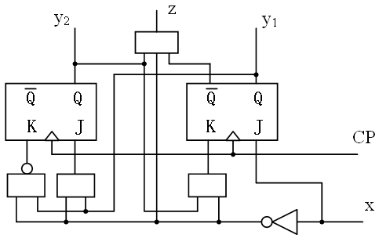
(2)写表达式
(3)画电路图

Slide 34






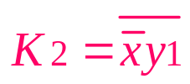
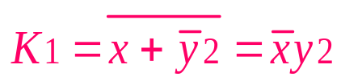

例5.6-5 实现下图状态表
方法二、状态方程法
状态表
(1)写方程
x
0 1
y2y1
00
01
11
10
00/0
01/0
11/0
01/0
10/0
01/0
(2)定激励
00/1
01/0
y2’ y1’/z
若用D触发器，则
若用JK触发器，则
(3)画电路图

Slide 35









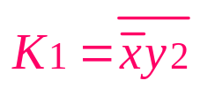
例5.6-6 用JK触发器实现下图状态转换表
方法二、状态方程法
状态表
(1)写方程
xy3
y2y1
00 01 11 10
00
01
11
10
010/0 | 000/0 | 000/0 | 011/0
* | 000/0 | 000/1 | *
111/0 | 101/0 | 100/1 | 110/0
110/0 | 100/0 | 101/0 | 111/0
y3’ y2’ y1’/z
(2)定激励

Slide 36
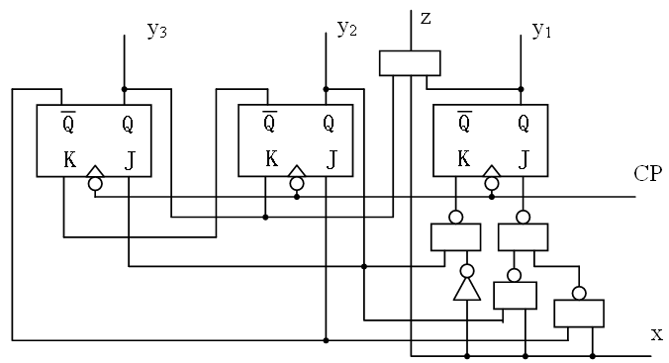
例5.6-6 用JK触发器实现下图状态转换表
方法二、状态方程法
(1)写方程
(2)定激励
(3)画电路图

Slide 37







状态方程法注意事项
状态方程法较为简练，但难以处理约束条件（如RS触发器中RS=0）。
方程法需注意：
  激励可为常数
    若 则J_{i}=1，K_{i}=1
    若 则J_{i}=0，K_{i}=0
  若状态表中有任意项，配项后需注意化简
状态表
用JK触发器实现下面的状态表
x
0 1
(1)写方程
y2y1
任意项
00
01
11
10
01/0
01/0
11/0
10/0
*
*
(2)定激励
00/1
01/0
而不是
y2’ y1’/z

Slide 38
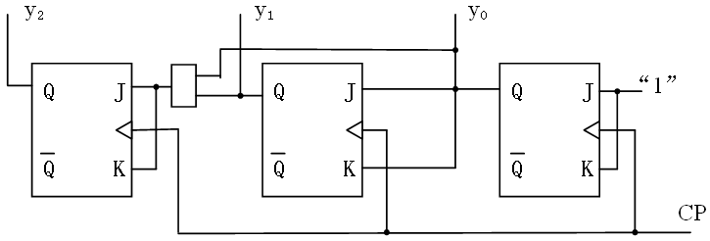





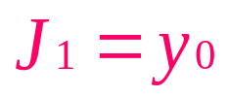

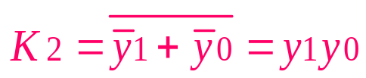
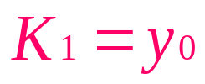

5.6.3 同步计数器设计
计数器是一种特定的时序电路，在给定计数器类型后（模、规则），其状态个数和状态编码均已确定，设计时可直接写出赋值状态表，作电路实现。
例5.6-7 设计同步8进制加法计数器，用JK实现
(1)状态转换表
(2)方程
y2y1
y0
00 01 11 10
0
1
001 | 011 | 111 | 101
010 | 100 | 000 | 110
y2’ y1’ y0’
(3)定激励
(4)画电路图

Slide 39
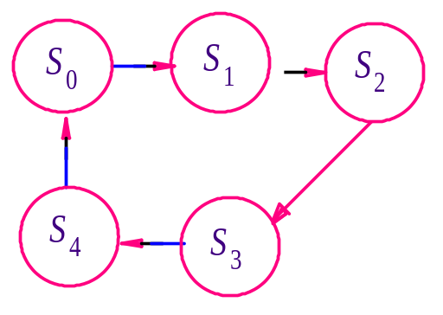
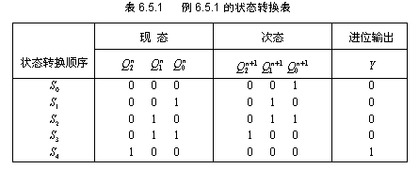
同步计数器的设计举例
    例 设计一个同步5进制加法计数器
(1）根据设计要求，设定状态，
画出状态转换图。该状态图不须化简。
（2）状态分配，列状态转换编码表

Slide 40
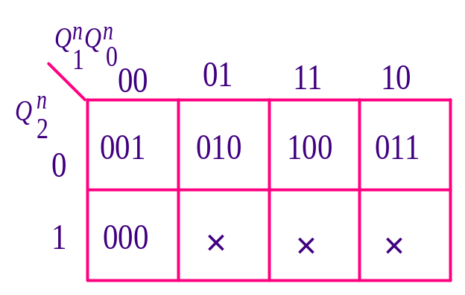
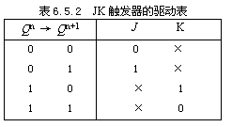
（3）选择触发器。选用JK触发器。
（4）求各触发器的驱动方程和进位输出方程。
列出JK触发器的驱动表，画出电路的次态卡诺图。

Slide 41
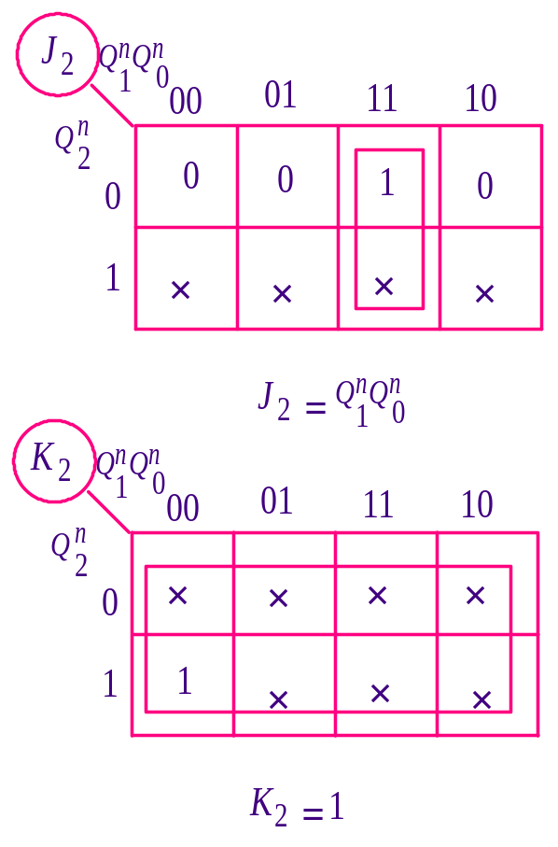
根据次态卡诺图和JK触发器的驱动表可得各触发器的驱动卡诺图：

Slide 42
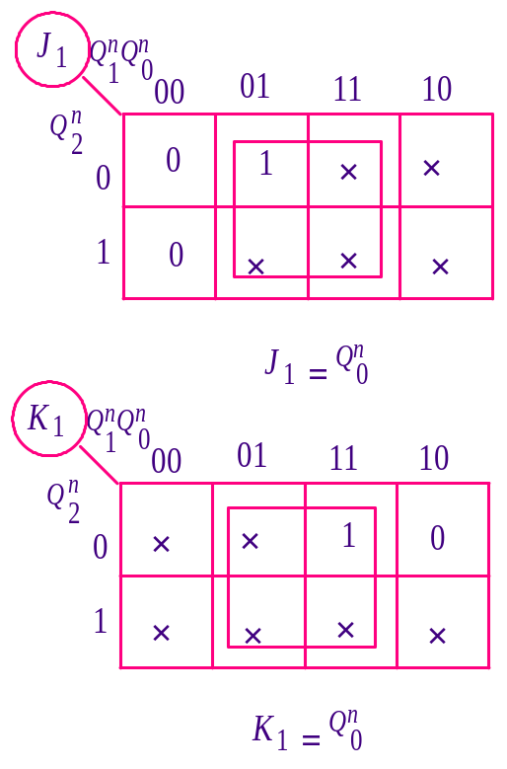
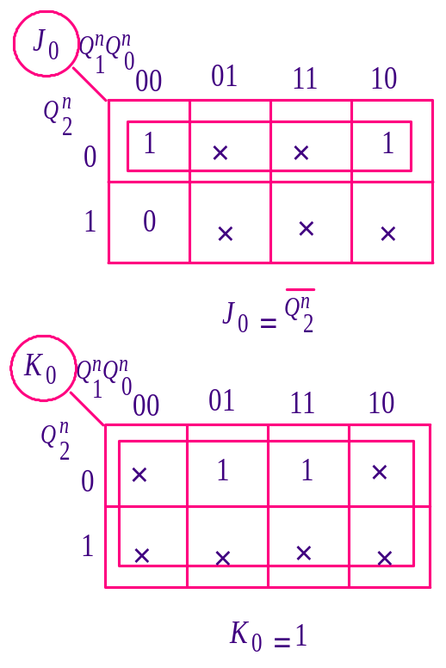


Slide 43
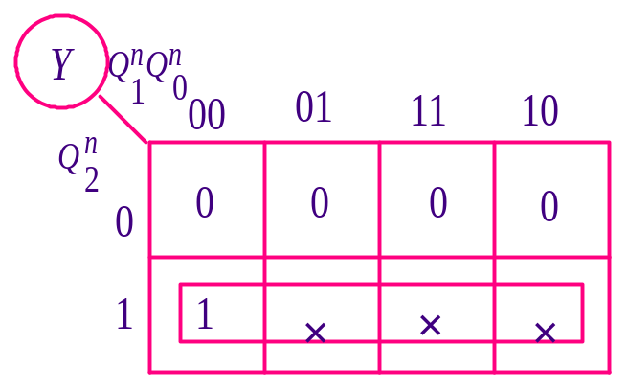
可得电路的输出方程：

Slide 44

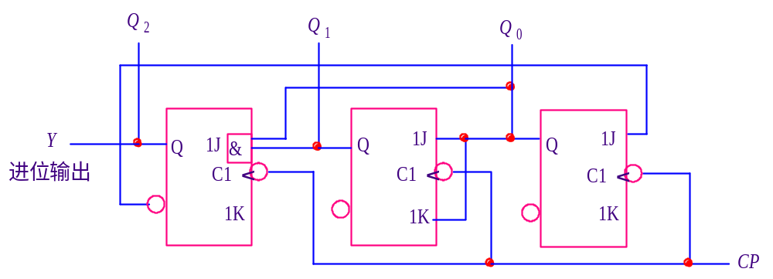
（5） 将各驱动方程与输出方程归纳如下：
（6）画逻辑图

Slide 45
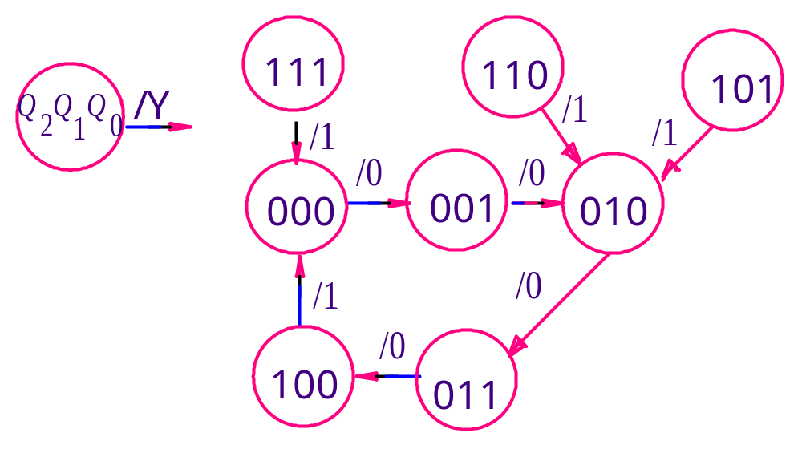
（7）检查能否自启动
利用逻辑分析的方法画出电路完整的状态图。
可见，如果电路进入无效状态101、110、111时，在CP脉冲作用下，分别进入有效状态010、010、000。所以电路能够自启动。

Slide 46


作业
练习五
  9，10，11
  14（a）
  15（a)(不完全指定状态表的化简)
  16，21，22

